Slide 1
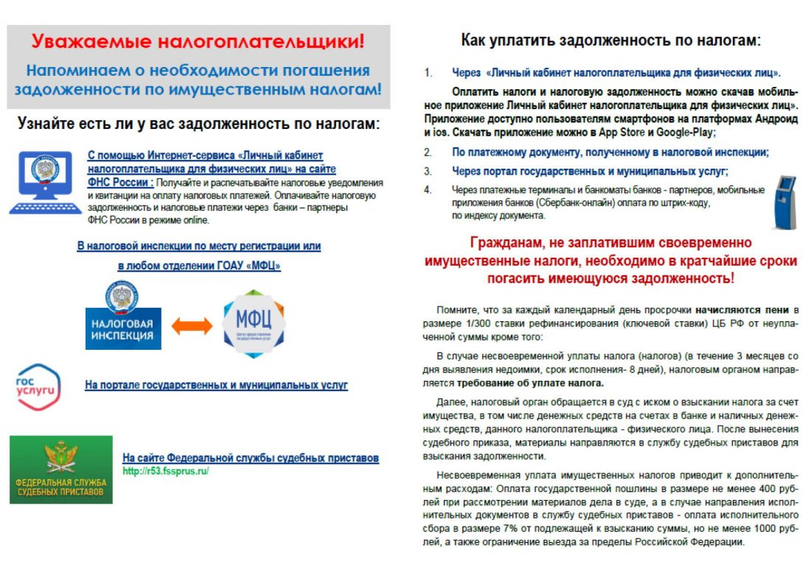
Вниманию собственников недвижимого имущества, земельных участков и транспортных средств! 1 декабря 2020 года истек срок уплаты налогов на объекты собственности, которые принадлежали Вам в 2019 году.
О наличии задолженности Вы можете узнать в налоговой инспекции, через сервис «Личный кабинет налогоплательщика физического лица» или портал «Госуслуги».
Просим образовавшуюся задолженность погасить в кратчайшие сроки и войти в Новый год - без налоговых долгов.

